Slide 1
Modernizace trati Mladá Boleslav – Turnov – Liberec
Aktuální stav přípravy
Pavel Paidar
Ředitel odboru přípravy staveb
Hodkovice nad Mohelkou, 4. února 2025

Slide 2
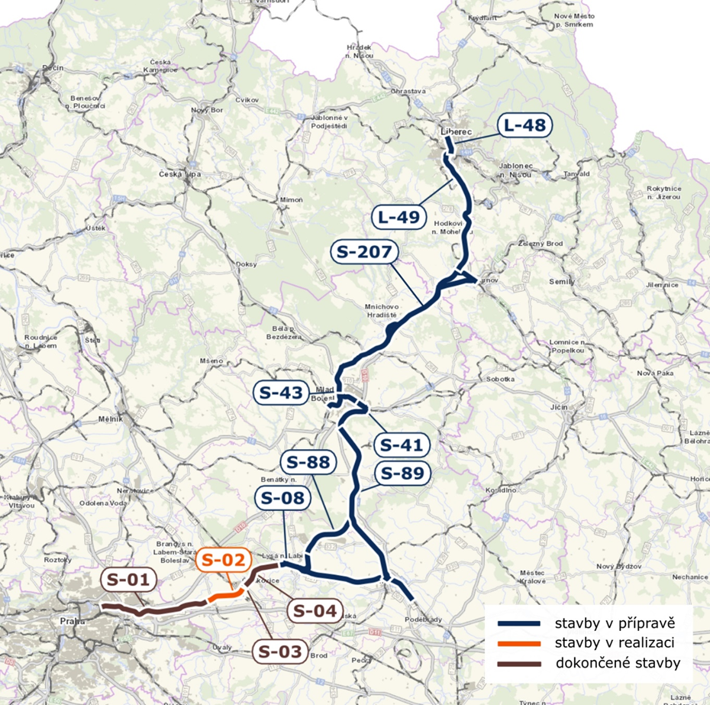
Základní koncepce
Součást plánu komplexní modernizace železničního spojení Praha – Liberec
Cestovní doba expresních vlaků v nové trase by měla dosahovat 69 minut
Umožní i podstatné zrychlení a zvýšení počtu vlaků v regionální dopravě
Navazuje na dříve schválenou modernizaci úseku Praha – Mladá Boleslav, kde je již část staveb dokončena nebo v realizaci
Dokončení modernizace spojení Praha – Liberec je předpokládáno v roce 2035

Slide 3
Přehled staveb Praha – Liberec Stavby v realizaci

Slide 4
Příprava staveb v úseku Praha – Mladá Boleslav

Slide 5
Příprava staveb v úseku Praha – Mladá Boleslav
Modernizace traťového úseku Nymburk hl. n. (včetně) - Lysá nad Labem (včetně)
04/2022 schválen záměr projektu
Probíhá zpracování dokumentace pro povolení stavby
Termín 07/2031 – 07/2035
Celkové investiční náklady 16,069 mld.Kč

Slide 6
Příprava staveb v úseku Praha – Mladá Boleslav
Všejanská spojka
03/2023 byl schválen záměr projektu.
Probíhá zpracování dokumentace pro společné povolení podle liniového zákona, která bude předložena k připomínkám ke konci roku 2025.
Probíhají pravidelná jednání s municipalitami nad návrhem technického řešení.
Termín 11/2028 - 05/2031
Celkové investiční náklady 9,502 mld. Kč

Slide 7
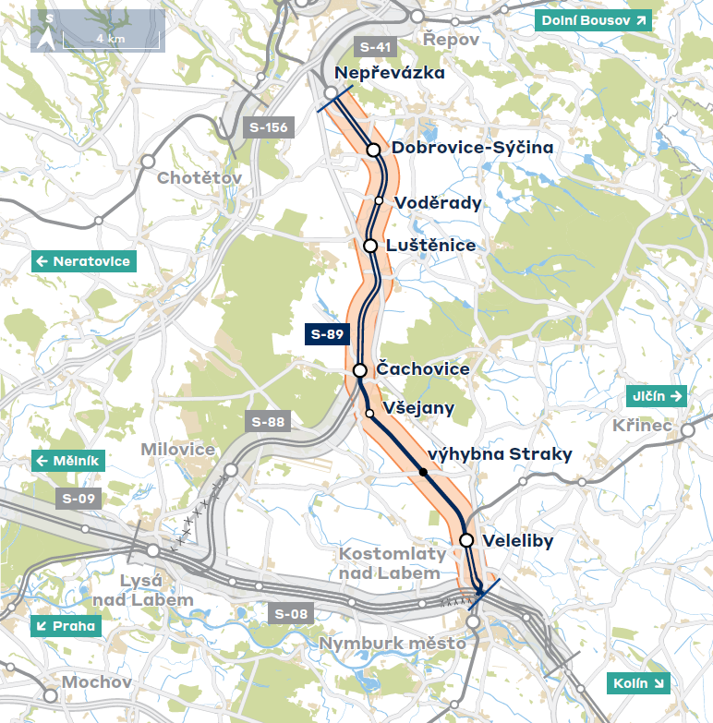
Příprava staveb v úseku Praha – Mladá Boleslav
Modernizace a elektrizace trati Nymburk - Nepřevázka
Probíhá zpracování záměru projektu, který bude předložen ke schválení na MD v 02/2025.
Termín 05/2029 - 12/2031
Celkové investiční náklady 14,147 mld. Kč

Slide 8
Příprava staveb v úseku Praha – Mladá Boleslav
Bezděčínská spojka a ŽST Mladá Boleslav východ
na MŽP předložena dokumentace EIA. Předpoklad veřejného projednání EIA únor/březen 2025.
Ve spolupráci s KSÚS byly podány všechny žádosti o společné přeložky ČEZ, aby se do doby realizace stavby II/610 (popř. i Bezděčínské spojky) stihly zpracovat dokumentace, uzavřít potřebné smlouvy a dané přeložky v předstihu zrealizovat.
Termín 01/2028 - 12/2030
Celkové investiční náklady 6,707 mld. Kč

Slide 9
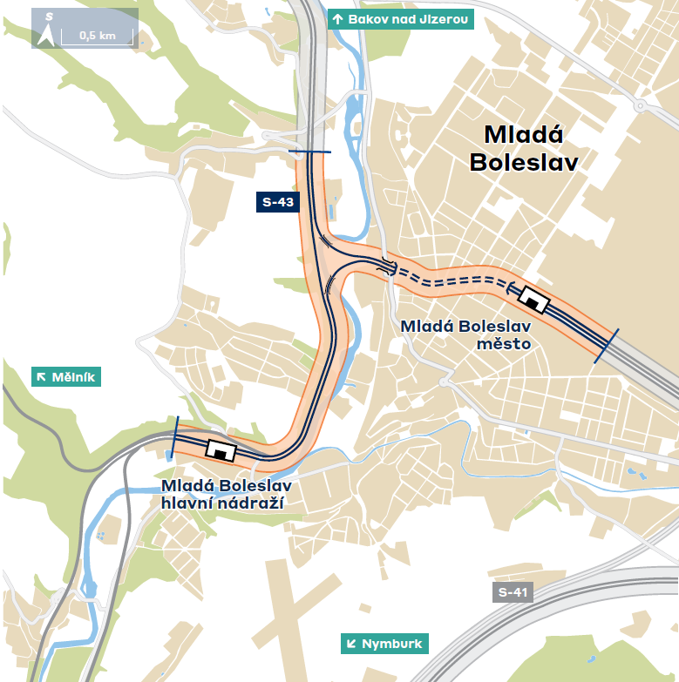
Příprava staveb v úseku Praha – Mladá Boleslav
Rekonstrukce traťového úseku Mladá Boleslav město (včetně) - Mladá Boleslav hl. n. (včetně)
12/2024 byla schválen záměr projektu
Zahajují se projekční práce na dokumentaci pro povolení stavby, zároveň jsou již provedeny potřebné průzkumy pro návrh technického řešení.
Koridor pro stavbu bude vymezen Územním rozvojovým plánem MMR na základě požadavku MD.
Termín 04/2030 - 12/2032
Celkové investiční náklady 10,018 mld. Kč

Slide 10
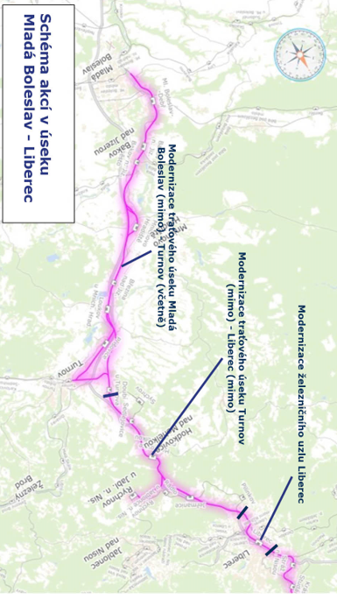
Příprava staveb v úseku Mladá Boleslav – Liberec

Slide 11
Mladá Boleslav (mimo) – Turnov (včetně)
Stavba vychází ze studie proveditelnosti trati Mladá Boleslav – Turnov – Liberec – státní hranice, která byla 05/2023 schválena ve variantě 200PF.
V tomto úseku jsou navrženy přeložky trati za účelem zvýšení traťové rychlosti až na 200 km/h.
Je navrženo zdvoukolejnění tratě v úseku Mladá Boleslav – Bakov n. J. a Mnichovo Hradiště – Příšovice. V úseku Mladá Boleslav-Debř – Bakov n. J. je z důvodu zdvoukolejnění navržena úplná přeložka trati do nové stopy.
Pro zachování napojení stanice Mnichovo Hradiště je navržena elektrizace úseku stávající tratě, stejně jako v úseku Příšovice – Turnov.
Mezi Loukovem u Mnichova Hradiště a Doubím u Turnova je navržena nová jednokolejná trať délky 6,5 km na rychlost 200 km/h.

Slide 12
Mladá Boleslav (mimo) – Turnov (včetně)
Rekonstrukce stanice Turnov je připravována samostatně, s předpokládanou realizací v období 2026 – 2028.
V rámci modernizace úseku Mladá Boleslav – Turnov bude doplněna elektrizace.
Předpoklad předložení záměru ke schválení na MD – 02/2025
Předpoklad realizace 2030 – 2034
CIN 29,564 mld. Kč

Slide 13
Turnov (mimo) – Liberec (mimo)
Stavba vychází ze studie proveditelnosti trati Mladá Boleslav – Turnov – Liberec – státní hranice, která byla 05/2023 schválena ve variantě 200PF.
V tomto úseku je, po spojení stávající trati od Turnova s jednokolejnou novostavbou od Loukova u Mnichova Hradiště, navržena nová dvoukolejná trať s traťovou rychlostí až 200 km/h, včetně dvou tunelů délky 2,3 a 3,8 km a čtyř estakád o souhrnné délce téměř 1,0 km.
Stávající trať přes Sychrov a Jeřmanické sedlo je navržena ke zrušení, vyjma úseku Hodkovice nad Mohelkou – Rychnov u Jablonce nad Nisou, který je zachován pro potřeby nákladní dopravy.
Předpoklad předložení záměru ke schválení na MD – 02/2025
Předpoklad realizace 2030 – 2034
CIN 45,343 mld. Kč

Slide 14
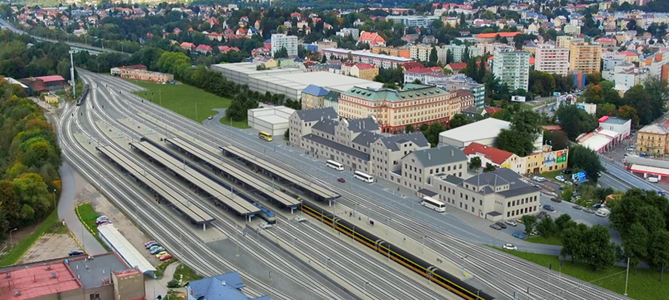
Stanice Liberec
Smluvní spolupráce SŽ s Libereckým krajem a městem Liberec
Integrace vlakového a autobusového nádraží do Krajského terminálu Liberec
Zrekonstruovaná výpravní budova propojí všechny související služby
Připraveno vypsání architektonické soutěže, řešící celou lokalitu včetně okolních ulic a nového parkovacího domu – předpoklad zveřejnění 02/2025
Vybraný návrh z architektonické soutěže převezme zpracovatel řešení modernizace infrastrukturní části železniční stanice

Slide 15
Další postup přípravy v roce 2025
Běží projednání Aktualizace zásad územního rozvoje Libereckého kraje
Byly zpracovány Záměry projektu pro úseky Mladá Boleslav (mimo) – Turnov (včetně) a Turnov (mimo) – Liberec (mimo), kterébudou v 02/2025 předloženy ke schválení v centrální komisi MD
Proběhne architektonická soutěž na terminál Central Station Liberec
Připravuje se zpracování projektu inženýrsko-geologických průzkumů
Po schválení uvedených záměrů projektu ze strany MD bude zadáno zpracování dokumentace pro povolení stavby, obsahující také zajištění posudku EIA a veškeré průzkumy
Zakázky povede Stavební správa západ, organizační jednotka SŽ.
V rámci zpracování dokumentace bude dostatek prostoru na individuální projednání a řešení místní problematiky v dotčených městech a obcích.
Bude vytvořena společná komunikační platforma pro sdílení informací o přípravě

Slide 16
Děkuji za pozornost
Modernizace trati Mladá Boleslav – Turnov – Liberec
Pavel Paidar
Ředitel odboru přípravy staveb
© Správa železnic, státní organizace
Dlážděná 1003/7, 110 00 Praha 1
spravazeleznic.cz

